Slide 1
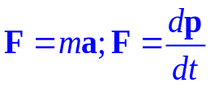



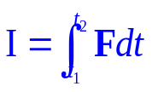





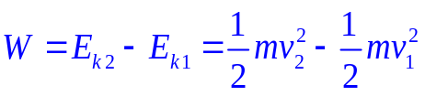
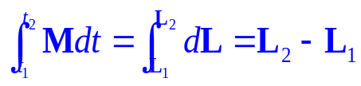
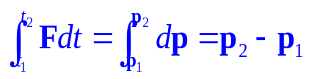






牛顿第一定律：惯性定律
牛顿第二定律：
牛顿第三定律：
动量
动量：
冲量：力在时间上的积累
质点(系)动量定理：
质点(系)动量守恒：
角动量
角动量：
力矩：
质点(系)角动量定理：
质点(系)角动量守恒：
功和能：
功：力在空间上的积累
质点动能定理：
质点系动能定理：
动能守恒
机械能守恒
Notes:
<number>##

Slide 2
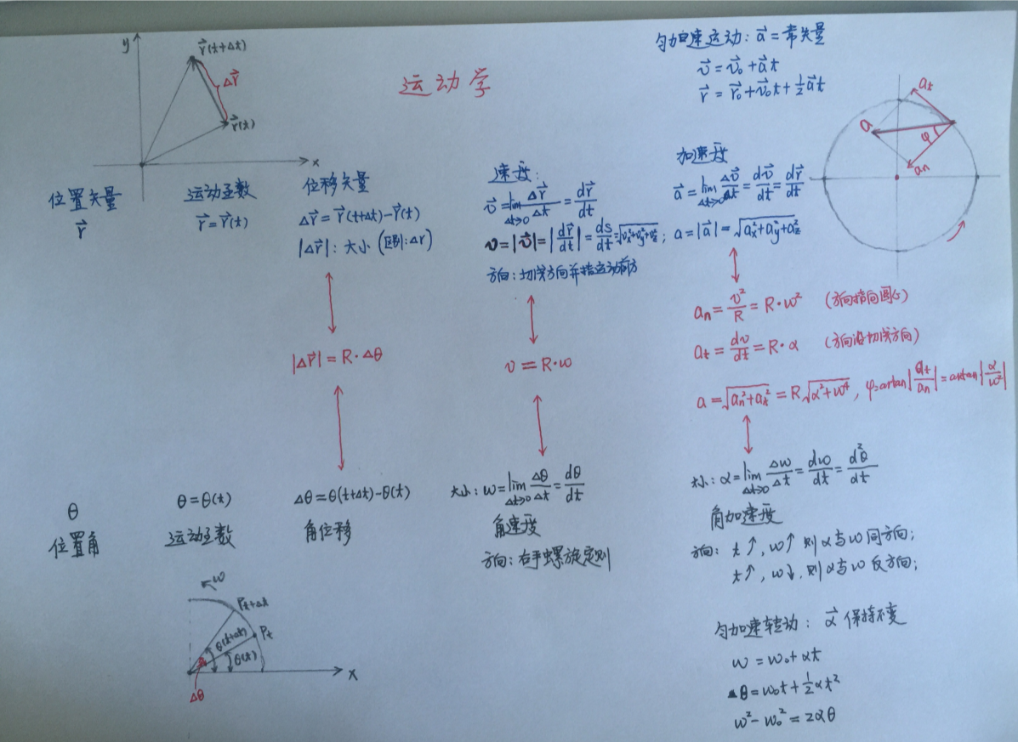

Slide 3
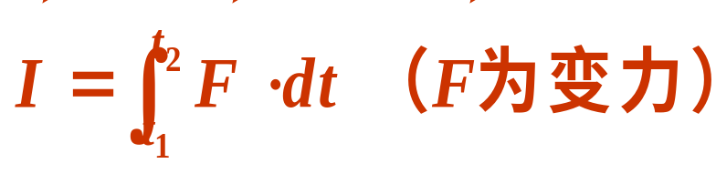

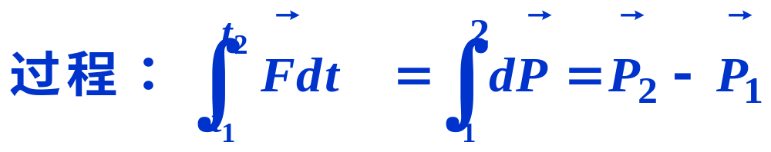
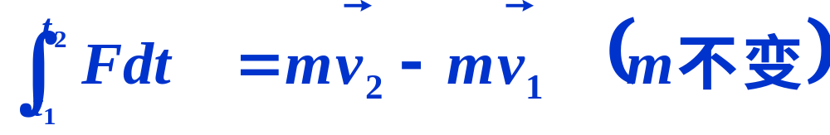
冲量
力在一段时间内持续作用的效果，是由力 F 和力的作用时间Δt 两个因素决定的。
动量定理
质点的动量定理

Slide 4
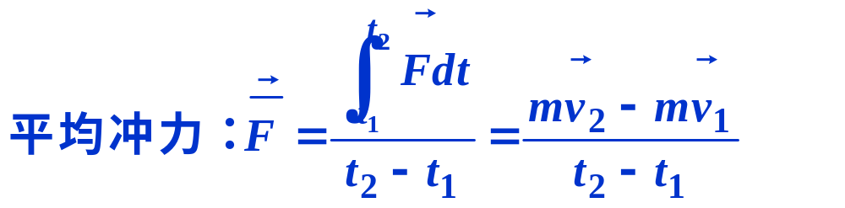
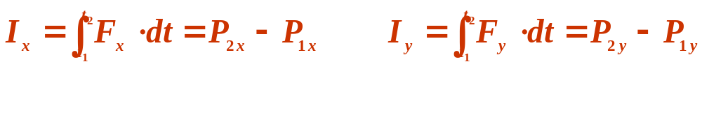
讨论
1）直角坐标系中的分量式( 二维 ):
2） 动量定理在碰撞问题中具有特殊重要的意义。
在碰撞过程中由于作用时间极短,作用力（冲力）却很大. 并且随时间变化很难测定，但可借助始﹑末动量变化和作用时间来计算平均冲力。

Slide 5
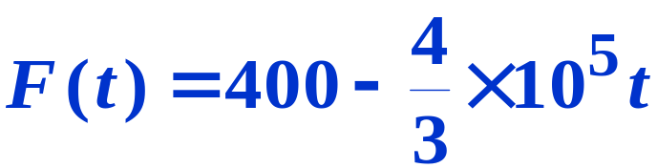

[例] 已知：子弹在枪筒内受到推进力
(N)
其加速过程 v₀ = 0 到 v = 300 m/s
求：子弹质量 m = ?
O
x
0→t
解： m 在枪内水平只受力 F(t)
子弹在枪筒内加速时间 0→ t
t = 0 时，x = 0，v₀ = 0，p = 0
水平方向
动量状态：
t 时刻， v = 300 m/s，p = mv

Slide 6

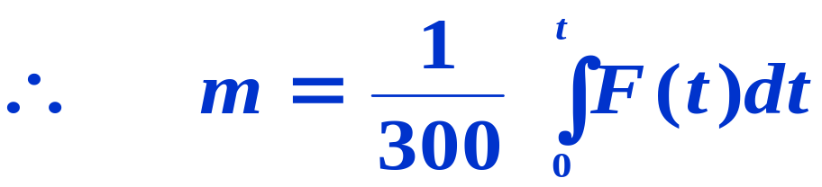
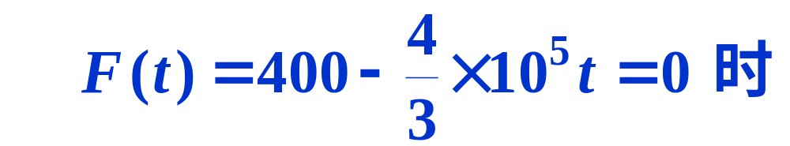
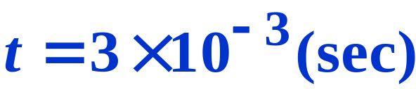
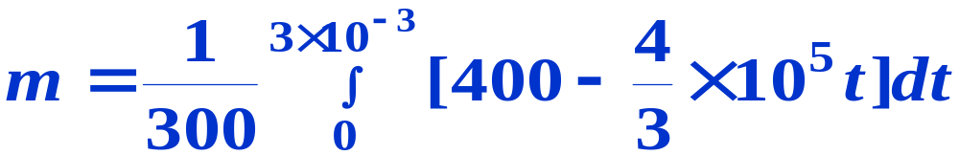
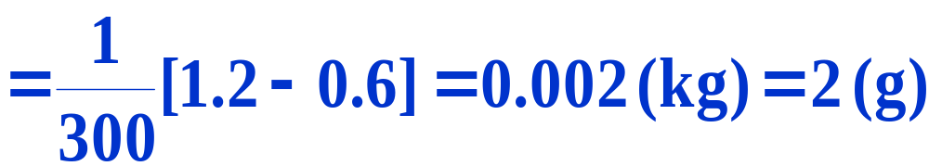
O
x
0 → t
子弹在枪筒内加速时间 t = ?
当
∴

Slide 7

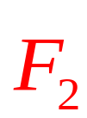

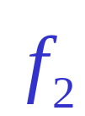

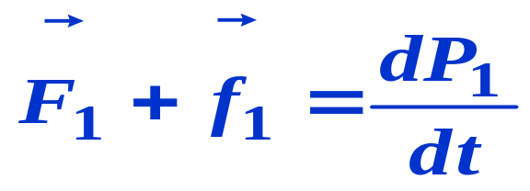
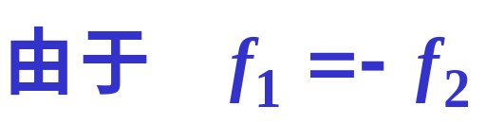
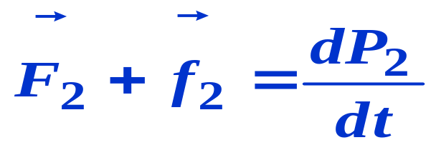
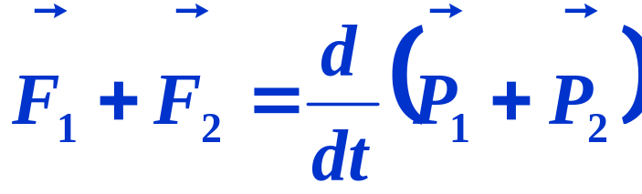
质点系的动量定理
一、质点系
把相互作用的若干个质点看作为一个整体, 这组质点就称为质点系.
二、质点系的动量定理
内力:
,
m₁ , m₂ 系统 :
m₁
m₂
外力:
,
分别运用牛顿第二定律:
二式相加,
m₁:
m₂:

Slide 8
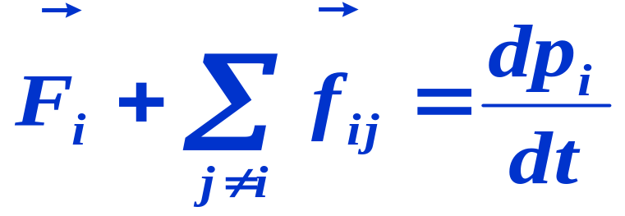
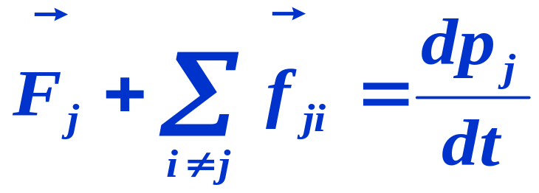
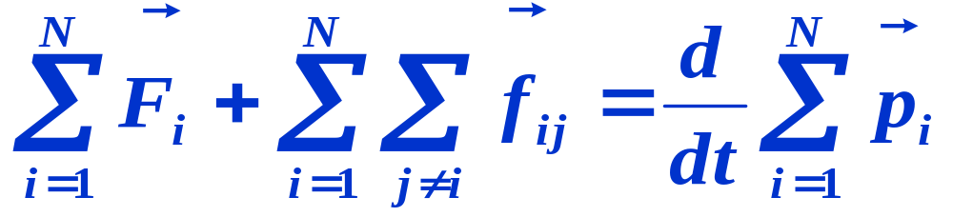
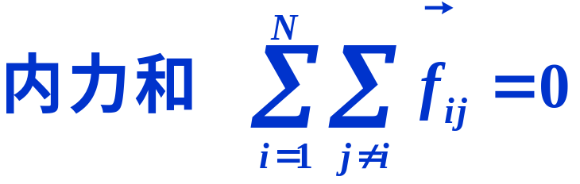
对N个质点系统，外力用 F ，内力（即质点之间的相互作用）用 f ，则第 i 及第 j 质点的运动方程
P_{i}
·
i
·
·
·
p_{j}
F_{i}
f_{i j}
·
·
j
·
f_{j i}
·
对所有质点求和
F_{j}

Slide 9
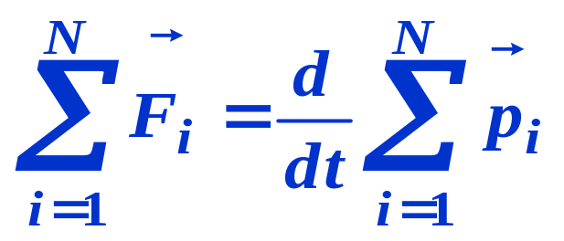
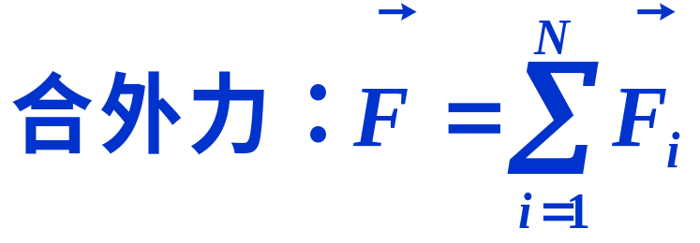
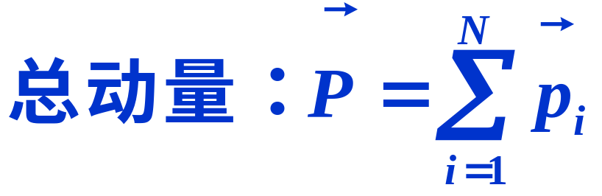
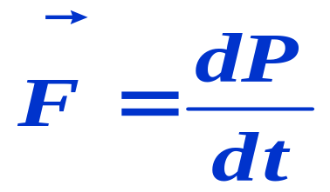
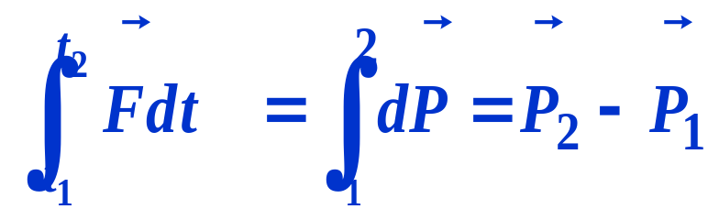
质点系的动量定理与质点动量定理形式一样，但各量的含义却不同。
质点系的动量定理表明，一个系统总动量的变化仅决定于系统所受的外力，与系统的内力无关。即只有外力的冲量才能改变整个质点组的动量，内力的冲量虽然可以使个别质点的动量改变，但不能改变整个质点组的动量。

Slide 10
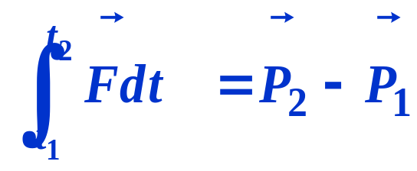

动量守恒定律
一、质点动量守恒定律
由质点的动量定理
质点动量守恒定律：若质点所受合外力为零，
则质点的总动量不随时间改变
二、质点系动量守恒定律
由质点系的动量定理

Slide 11
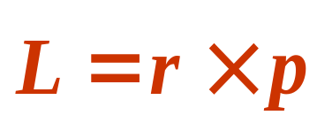







质点的角动量
一、角动量矢量定义
动量为P的质点, 对惯性系中一固定点O的角动量定义为下述矢量积:
大小：
o
方向：
右手定则
m
当质点作圆周运动时 L= m v r
注意：
1. 的方向垂直于 r 和 p 所决定的平面。
2. 的顺序不能颠倒。
Notes:
为了讨论质点绕给定中心或给定轴运动，引入角动量的概念。

Slide 12

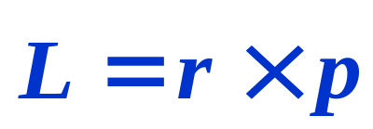



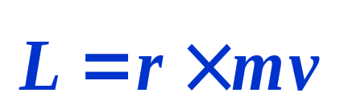





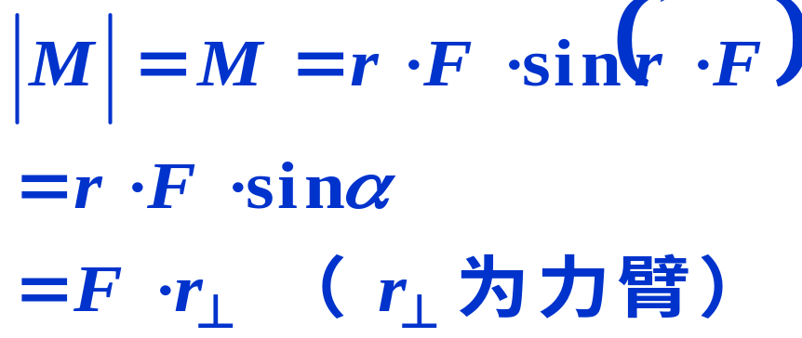


角动量的性质
1. 矢量性
o
m
2. 瞬时性
3. 相对性。 为质点到固定点O的位矢，相对 不同点 值不同,则 也不同。
二、力矩
大小：
o
α
方向: 右手定则.
矢量性，瞬时性，相对性
Notes:
3. 相对性 r为质点到固定点O的位置,相对不同固定点 r 值不同,则 L 也不同。

Slide 13
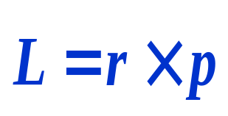
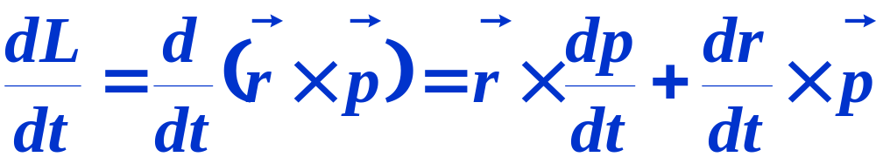
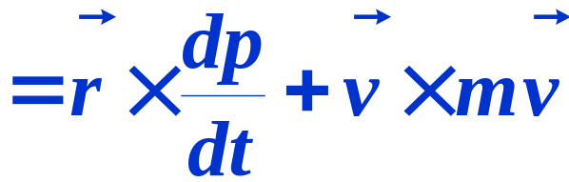

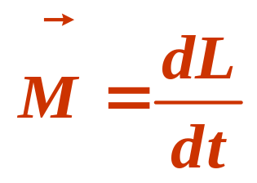

角动量定理
质点角动量定理：
质点对某一点的角动量随时间的变化率等于质点所受合外力对同一点的力矩。
有限长时间
冲量矩
上式表明在力矩的持续作用下质点角动量的变化。反映的是力矩在Δ t 时间内的累积效应。

Slide 14
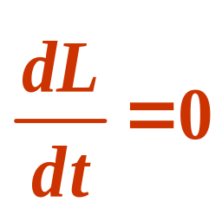

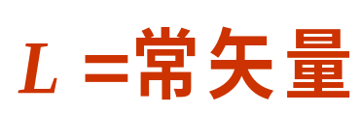
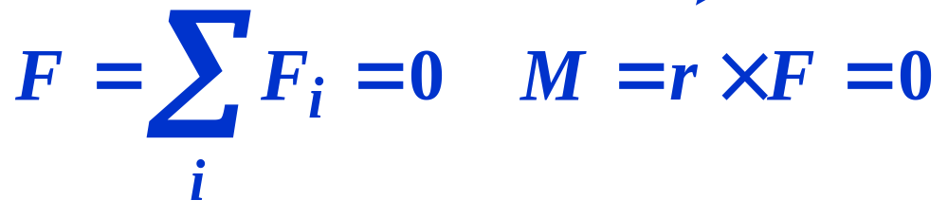
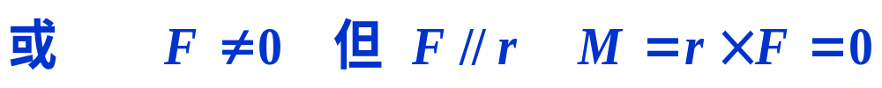
角动量守恒定律
(law of conservation of angular momentum)
即： 如果对于某一固定点, 质点所受合外力矩为零, 则此质点对该固定点的角动量矢量保持不变.
关于合外力矩为零, 有二种情况:

Slide 15
例：卫星绕地球沿椭圆轨道运行，地球的中心位于椭圆的一个焦点上，地球R=6378km，卫星距地面的最近距离h1=439km, 最远距离h2=2384km,卫星在近地点 A1的速率v1=8.10km/s，求：卫星在远地点A2的速率 v2？
解：卫星在运动过程中受地球引力，力矩为零，因此角动量守恒。
卫星
v1
h2
h1
A2
A1
v2

Slide 16
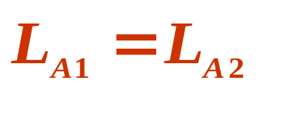
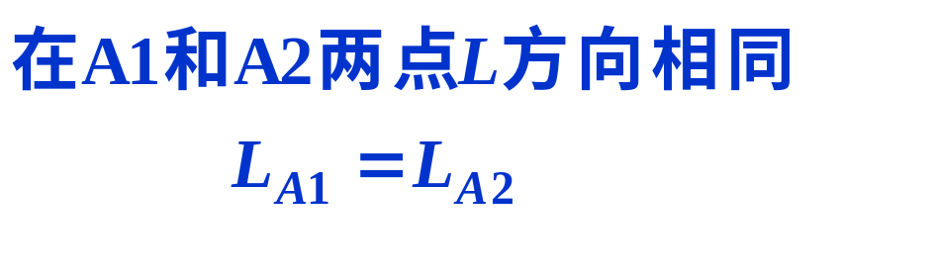


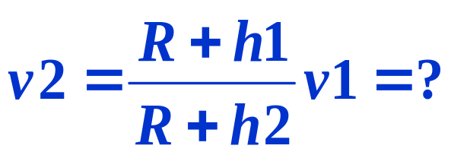
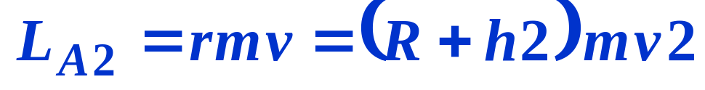
例：卫星绕地球沿椭圆轨道运行，地球的中心位于椭圆的一个焦点上，地球R=6378km，卫星距地面的最近距离h1=439km, 最远距离h2=2384km,卫星在近地点 A1的速率v1=8.10km/s，求：卫星在远地点A2的速率 v2？
解：卫星在运动过程中受地球引力，力矩为零，因此角动量守恒。
卫星
v1
h2
h1
A2
A1
v2

Slide 17
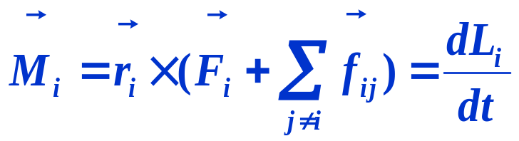





质点系角动量定理
(theorem of angular momentum of system of particles)
由质点角动量定理
P_{i}
·
i
·
F_{j}
·
·
F_{i}
f_{i j}
f_{j i}
·
·
j
·
r_{i}
·
r_{j}
内力矩：
o

Slide 18



例： 质量分别为m₁和m₂的两个小钢球固定在一个长为a的轻质硬杆的两端，杆的中点有一轴使杆在水平面内自由转动，杆原来静止。另一泥球质量为m₃，以水平速度v₀垂直于杆的方向与m₂发生碰撞，碰后二者粘在一起。 设 m₁=m₂=m₃，求碰撞后转动的角速度。
解：考虑此质点系。相对于杆的中点，在碰撞过程中合外力矩为零，因此对此点的角动量守恒。
碰撞前
m ₁
a
/2
r
碰撞后
r
v₀
a
/2

m ₃
m ₂
Notes:
值得注意的是，在此碰撞过程中，质点系的总动量并不守恒。这是因为在碰撞过程中，质点系还受到轴O的冲量的缘故。

Slide 19





例： 质量分别为m₁和m₂的两个小钢球固定在一个长为a的轻质硬杆的两端，杆的中点有一轴使杆在水平面内自由转动，杆原来静止。另一泥球质量为m₃，以水平速度v₀垂直于杆的方向与m₂发生碰撞，碰后二者粘在一起。 设 m₁=m₂=m₃，求碰撞后转动的角速度。
解：考虑此质点系。相对于杆的中点，在碰撞过程中合外力矩为零，因此对此点的角动量守恒。
碰撞前
m ₁
a
/2
r
碰撞后
r
v₀
a
/2

m ₃
m ₂
Notes:
值得注意的是，在此碰撞过程中，质点系的总动量并不守恒。这是因为在碰撞过程中，质点系还受到轴O的冲量的缘故。

Slide 20







质点沿曲线运动时变力的功
B
元功：
ϕ_{ι}
m
A
注意：在积分过程中, 不仅力的大小和方向可能改变, 而且力和线元之间的夹角也可能改变.

Slide 21








动能定理
一、动能
质量为m，速率为v的质点的动能定义为：
单位：焦耳（J）（SI）
b
二、质点的动能定理
m
a
据牛顿第二定律:
合外力对质点所做的功等于质点动能的增量。
Notes:
力对质点做功,其效果是什么?
动能定理是质点力学的基本定理之一。
它给出了外力作功的效果即改变质点的动能。
A﹥0，△E _{k}﹥0，外力作正功，动能增加
A﹤0，△E _{k}﹤0，物体反抗外力作功，动能减少
A=0，动能不变。

Slide 22
例：长度为L、质量为M的均匀链条,置于水平光滑桌面上。开始时,有少部分链条（长度为a）下垂在桌外。在重力作用下,链条下落。
求: 当链条尾端刚刚离开桌面时的速率 v ?
L，M
解: 链条下落是重力做功的结 果，当下落长度变化时,重力大小也变化，因此为变力做功。
光滑
a
用动能定理可求末状态速度。
L、M
1. 建立坐标 ox ,向下为正方向.
0
光滑
a
2. 某时刻端点位置为 x.
x
x

Slide 23







下落部分的质量及所受重力分别为：
L、M
0
光滑
a
x
x

Slide 24











质点系的动能定理
两个质点的系统
B₁
B₂
----为内力.
----为外力.
分别应用质点动能定理:
m₁
m₂
A₁
A₂

Slide 25

A_{外} + A_{内} = E_{kB} - E_{kA}
外力总功 + 内力总功 = 系统总动能的增量
内力功的和不一定为零（各质点位移不一定相同）。
内力虽不能改变系统的动量，但能改变系统的动能。
例：炸弹爆炸过程, 内力(火药的爆炸力)所做的功使得 弹片的动能增加。

Slide 26




几种保守力的势能
重力势能：
零点在 h = 0 处。
弹性势能：
零点在 x=0自然伸长处。
万有引力势能：
零点选在 处。

Slide 27



机械能守恒定律
一、功能原理
由质点系的动能定理
将内力分为两部分
系统的机械能
功能原理:
外力和非保守内力做的功等于系统机械能的增量

Slide 28




二、机械能守恒定律当
机械能守恒定律
只有保守内力做功时系统机械能守恒
三、能量守恒定律
一个不受外力作用的系统称为孤立系统
1.若系统内非保守内力为零，或它不做功，则系统机械能守恒。
2. 若非保守内力作功不为零, 机械能则不守恒,但各种形式能量(包括热能,化学能,光能…)的总和仍守恒,这就是普遍的能量守恒定律,这是自然界最普遍的定律之一.

Slide 29




例 证明：行星在轨道上运动的总能量为
r₁ , r₂ 分别为太阳到行星轨道近日点和远日点的距离.
证明：对行星和太阳系统，只有万有引力 (保守内力)
做功，故机械能守恒：
由于行星受太阳的万有引力对太阳的力矩为零，
所以行星的角动量守恒：
即
联立二式，解得
所以行星的总机械能为

